Slide 1
多媒体技术基础(第3版)
第3章 数字声音编码
数字媒体技术系

Slide 2
第3章 数字声音编码目录
3.1 基本概念
3.2 音频信号数字化
3.3 声音质量的MOS评分标准
3.4 音频信号压缩编码
3.5 语音压缩编码标准
3.6 常见多媒体应用的语音编码器的选择
第3章 数字声音编码

Slide 3
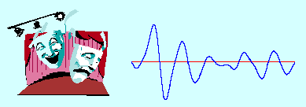
3.1 基本概念—声音
声音是什么
  声音是听觉器官对声波的感知，而声波是通过空气或其他媒体传播的连续振动
  声波具有普通波所具有的特性，例如反射 (reflection)、折射 (refraction)和衍射(diffraction)等
  声音的强弱体现在声波压力的大小（声波的幅度）上，音调的高低体现在声音的频率上
  声音信号在时间和幅度上都是连续的模拟信号，如图3-1所示
图3-1 声音是一种连续的波
第3章 数字声音编码

Slide 4
3.1 基本概念—声音的频率
声音的频率
  高保真声音(high-fidelity audio): 10 ~ 20 000 Hz
  声音(audio): 20~ 20 000Hz
  话音(speech): 300~3000/3400 Hz
  亚音/次音(subsonic): < 20 Hz
  超声(ultrasonic): > 20 000 Hz
第3章 数字声音编码

Slide 5
3.1 基本概念—声音的听觉感知特性
对响度的感知
  声音的响度就是声音的强弱
    在物理上，用dyn/cm2(达因/平方厘米)(声压)或W/cm2(瓦特/平方厘米)(声强)度量
    在心理上，主观感觉的声音强弱使用响度级“方(phon)”或“宋(sone)”来度量
    这两种计量单位完全不同，但它们之间有一定的联系
  人耳的听觉范围
    听阈：当声音弱到人耳朵刚可听见时的声音强度
    痛阈：声音强到使人耳感到疼痛时的声音强度
    听觉范围：位于听阈和痛域之间，见图3-2
第3章 数字声音编码

Slide 6
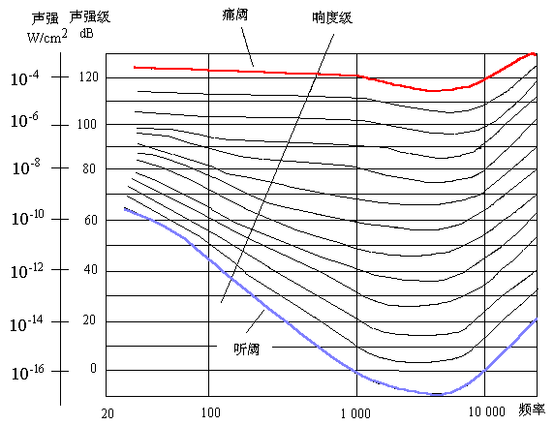
3.1 基本概念—声音的听觉感知特性
图3-2 “听阈—频率”曲线和“痛阈—频率”曲线
第3章 数字声音编码

Slide 7
3.1 基本概念—声音的听觉感知特性
对音高(频率)的感知
  人耳对频率的感知范围，可以听到
    最低频率约20 Hz
    最高频率约20000 Hz
第3章 数字声音编码

Slide 8
3.1 基本概念—声音的听觉感知特性
掩蔽效应
  一种频率的声音阻碍听觉系统感受另一种频率的声音的现象
    前者称为掩蔽声音(masking tone)
    后者称为被掩蔽声音(masked tone)
    掩蔽可分成频域掩蔽和时域掩蔽
  频域掩蔽
    一个强纯音掩蔽在其附近同时发声的弱纯音的特性，也称同时掩蔽(simultaneous masking), 如图3-3所示
第3章 数字声音编码

Slide 9
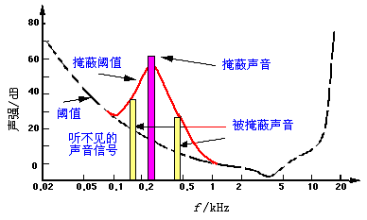
3.1 基本概念—声音的听觉感知特性
图3-3 频域掩蔽
第3章 数字声音编码

Slide 10
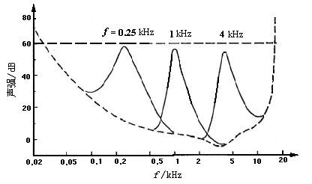
3.1 基本概念—声音的听觉感知特性
    图3-4中的一组曲线表示为250 Hz，1 kHz和4 kHz纯音的掩蔽效应，它们的声强均为60 dB
      250 Hz，1 kHz和4 kHz附近，对其他纯音的掩蔽效果最明显
      低频纯音可有效地掩蔽高频纯音，相反则不明显
图3-4 不同纯音的掩蔽效应曲线
第3章 数字声音编码

Slide 11
3.1 基本概念—声音的听觉感知特性
  临界频带(critical band)
    人耳刚可感知两种频率的声音有差别的频率范围
    通常认为声音(audio)有25个临界频带，见表3-1
    临界频带的宽度随声音频率的变化而变化
      在低频端，宽度小于100 Hz，可认为接近于常数
      在高频端，宽度近似线性增加，宽度可大到4 kHz
    临界频带的单位为Bark(巴克)
      1 Bark等于一个临界频带的宽度
第3章 数字声音编码

Slide 12
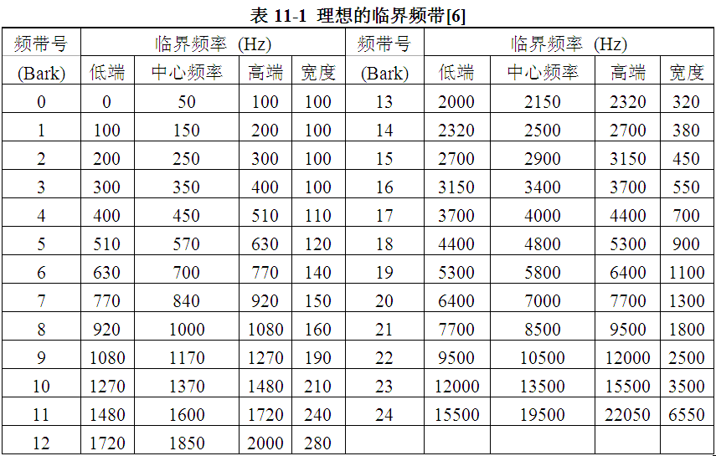
3.1 基本概念—声音的听觉感知特性
第3章 数字声音编码

Slide 13
3.1 基本概念—声音的听觉感知特性
  时域掩蔽
    在时间上相邻的声音之间的掩蔽
    一个强掩蔽音出现前、同时存在时或消失后的掩蔽效果见图3-5
      同时掩蔽(simultaneous masking)：信号和掩蔽音同时产生的现象
      滞后掩蔽(post-masking)：信号出现在掩蔽音消失后出现的现象，可以持续50～200 ms
      超前掩蔽(pre-masking)：信号出现在掩蔽音出现之前产生的现象。虽然对超前掩蔽有许多研究报告，但这种现象依然令人费解。超前掩蔽很短，通常只有大约2～20 ms，
    产生时域掩蔽的主要原因
      人的大脑处理信息需要花费一定的时间
第3章 数字声音编码

Slide 14
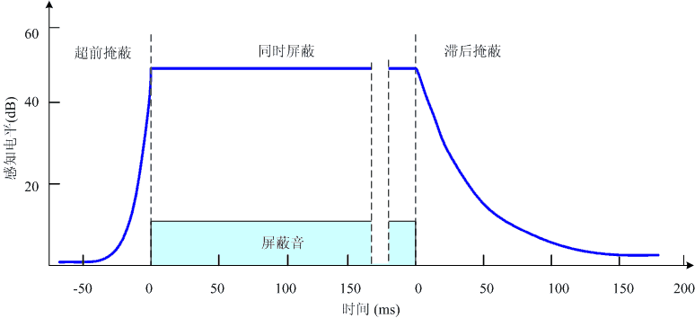
3.1 基本概念—声音的听觉感知特性
图11-5 时域掩蔽
第3章 数字声音编码

Slide 15
3.1 基本概念—声道
声道
单声道(Monophonic)意味着单个声源， 而立体声并不表示有两个声源， 立体声(Stereophonic)指的是三维听觉效果。 为了确定声源位置， 大脑要将每个耳朵所听到声音的三个属性进行比较， 这三个属性分别是：
幅值(Amplitude)： 如果左耳听到的声音比右耳的大， 那么我们就认为声音在左边。
相位(Phase)： 如果人的两耳听到的信号具有相同的相位， 那么大脑就认为声音在中部； 如果两耳听到信号有180°的相位差， 那么声音就不包含方向信息了。
时序(Timing)： 声音的传播速度为1英尺每毫秒； 如果声音到达右耳的时间比到达左耳的早， 我们就认为声源就在右边。
第3章 数字声音编码

Slide 16
3.1 基本概念—声道
一般来说， 如果听众所处的位置刚好是两个声源（例如两个扬声器）的中轴线上， 则听众就可以享受三维立体声的效果； 否则听众就会失去完全的立体声效果， 因为他距离其中一个声源的距离更短。
声源位置可以通过添加一个中央通道的方法来确定。 为此， Dolby公司在上个世纪70年代就实现了由四个声道产生三维立体声的效果， 这四个声道分别是： 左声道、 右声道、 中央声道、 环绕声道。 为了使声音更加丰富， 现在的立体声剧院（包括家庭剧院）都增加了一个超低音声道， 主要目的是增强低音。
第3章 数字声音编码

Slide 17
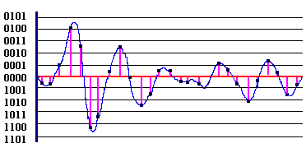
3.2 声音信号数字化
数字化的概念
  采样和量化
    连续时间的离散化通过采样来实现，就是每隔相等的一段时间采样一次，这种采样称为均匀采样(uniform sampling)
    连续幅度的离散化通过量化(quantization)来实现，就是把信号的强度划分成一小段一小段，如果幅度的划分是等间隔的，就称为线性量化，否则就称为非线性量化。图3-2表示了声音数字化的概念
图3-2 声音的采样和量化
第3章 数字声音编码

Slide 18
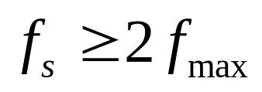
3.2 声音信号数字化(续1)
采样频率
  采样频率由根据奈奎斯特理论(Nyquist theory)确定
    奈奎斯特理论指出，采样频率不应低于声音信号最高频率的两倍，这样就能把以数字表达的声音还原成原来的声音，这叫做无损数字化(lossless digitization)
  假设被采样信号的最高频率为f_{max}，则采样定律可用公式表示为
  可这样来理解奈奎斯特理论
    声音信号可看成是由许多正弦波组成的，一个振幅为A、频率为f的正弦波至少需要两个采样样本表示，因此，如果一个信号中的最高频率为fmax ,采样频率最低要选择2 fmax 。例如，话音信号的最高频率约为3.4 kHz，采样频率就选为8 kHz
第3章 数字声音编码

Slide 19
3.2 声音信号数字化(续2)
采样精度
  度量声音波形幅度的精确程度，用每个声音样本的位数(即bps)表示
    例如每个声音样本用16位表示，测得的声音样本值是在[0～65535]范围里的数，它的精度是1/65536
    精度是在模拟信号数字化过程中度量模拟信号的最小单位，因此也称量化阶(quantization step size)
    0～1 V的电压用256个数表示时，量化阶等于1/256 V
  样本位数的大小影响到声音的质量，位数越多，声音质量越高，所需存储空间也越多；位数越少，声音质量就越低，所需存储空间也越少
第3章 数字声音编码

Slide 20
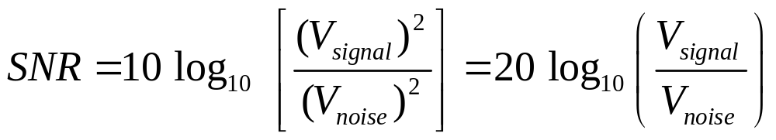
3.2 声音信号数字化(续3)
  采样精度的另一种表示方法是信号噪声比，简称为信噪比(signal-to-noise ratio，SNR)，并用下式计算
  其中，V_{signal}表示信号电压，V_{noise}表示量化噪声电压(模拟信号的采样值和与它最接近的数字数值之间的差值)，SNR的单位为分贝(db)
第3章 数字声音编码

Slide 21
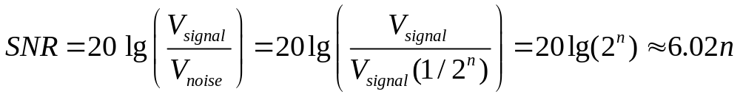
3.2 声音信号数字化(续3)
  假设采样精度的位数为n位，信噪比可写成：
  采样精度每增加1位，信噪比就增加6dB。
第3章 数字声音编码

Slide 22
3.2 声音信号数字化(续4)
声音质量和数据率—— 质量度量
质量 | 采样频率(kHz) | 样本精度(bit) | 单道声/立体声 | (未压缩的)数据率(kb/s) | 频率范围(Hz)
电话* | 8 | 8 | 单道声 | 64.0 | 200～3400
AM | 11.025 | 8 | 单道声 | 88.2 | 50～7000
FM | 22.050 | 16 | 立体声 | 705.6 | 20～15000
CD | 44.1 | 16 | 立体声 | 1411.2 | 20～20000
DAT | 48 | 16 | 立体声 | 1536.0 | 20～20000
*电话使用m律编码，动态范围为13位，压缩后的样本精度为8位
第3章 数字声音编码

Slide 23
3.3 声音质量的MOS评分标准
声音质量的衡量方法
  声音带宽法
    等级由高到低依次是DAT、CD、FM、AM和数字电话
  客观质量度量
    用信噪比(SNR)表示
  主观质量度量
    度量方法类似于电视节目中的歌手比赛，由评委对每个歌手的表现进行评分，然后求出平均值
  有时同时采取两种方法评估，有时以主观质量度量为主
第3章 数字声音编码

Slide 24
3.3 声音质量的MOS评分标准(续)
主观平均分(mean opinion score，MOS)
  对声音主观质量度量比较通用的标准是5分制，各档次的评分标准见表3-2
表3-2 声音质量MOS评分标准
分数 | 质量等级 | 失真级别
5 | 优(Excellent) | 无察觉
4 | 良(Good) | (刚)察觉但不讨厌
3 | 中(Fair) | (察觉)有点讨厌
2 | 差(Poor) | 讨厌但不反感
1 | 劣(Bad) | 极讨厌(令人反感)
第3章 数字声音编码

Slide 25
3.4 音频信号压缩编码
音频信号压缩编码分为三类：
波形编码
主要基于语音波形预测， 它力图使重建的语音波形保持原信号的波形状态。 它的优点是编码方法简单、 易于实现、 适应能力强、 语音质量好等， 缺点是压缩比相对来说较低， 需要较高的编码速率。
常用的波形法编码技术有增量调制(DM)、 自适应差分脉冲编码调制（ADPCM）、 子带编码(SBC) 等等。
第3章 数字声音编码

Slide 26
3.4 音频信号压缩编码
参数编码
这种方法主要基于参数的编码方法。 与波形编码不同的是， 这类编码方法通过语音信号的数学模型对语音信号特征参数进行提取及编码， 力图使重建的语音信号尽可能保持原信号的语意， 而重建的语音信号波形同原信号的波形可能会有较大的区别。
最常用的参数编码法为线性预测编码（LPC）。
混合编码
混合编码是指同时使用两种或两种以上的编码方法进行编码的过程。
第3章 数字声音编码

Slide 27
3.4 音频信号压缩编码
3.4.1 脉冲编码调制（PCM）
3.4.2 增量调制（DM）与自适应增量调制（ADM）
3.4.3 自适应差分脉冲编码调制（ADPCM）
3.4.4 子带编码（SBC）
3.4.5 线性预测编码（LPC）
3.4.6 GSM算法
第3章 数字声音编码

Slide 28
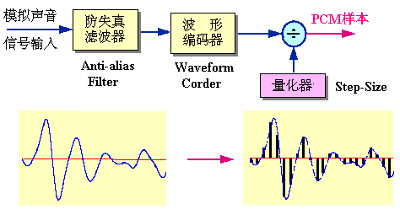
3.4.1 脉冲编码调制(PCM)
脉冲编码调制(PCM)的概念
  PCM是pulse code modulation的缩写
  概念上最简单、理论上最完善、最早研制成功、使用最为广泛、数据量最大的编码系统
图3-3 PCM编码原理框图
第3章 数字声音编码

Slide 29
3.4.1 脉冲编码调制(PCM)
在图3-3中
  输入是模拟信号，输出是PCM样本。
  防失真滤波器：低通滤波器，用来滤除声音频带以外的信号
  波形编码器：可理解为采样器
  量化器：可理解为“量化阶大小(step-size)”生成器或者称为“量化间隔”生成器
PCM实际上是模拟信号数字化
  模拟声音数字化的两个步骤：
  第一步是采样，就是每隔一段时间间隔读一次声音的幅度
  第二步是量化，就是把采样得到的声音信号幅度转换成数字值
第3章 数字声音编码

Slide 30
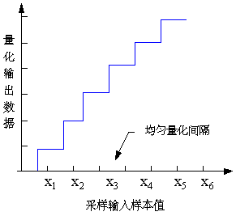
3.4.1 脉冲编码调制(PCM)
量化的方法
  主要有均匀量化和非均匀量化
  均匀量化
    采用相等的量化间隔/等分尺度量采样得到的信号幅度，也称为线性量化。
图3-4 均匀量化
第3章 数字声音编码

Slide 31
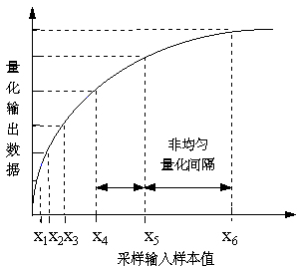
3.4.1 脉冲编码调制(PCM)
非均匀量化
  大的输入信号采用大的量化间隔，小的输入信号采用小的量化间隔
  可在满足精度要求的情况下用较少的位数来表示
  声音数据还原时，采用相同的规则
  采样输入信号幅度和量化输出数据之间定义了两种对应关系
    μ律压扩算法
    A律压扩算法
    注：压扩(companding)
图3-5 非均匀量化
第3章 数字声音编码

Slide 32
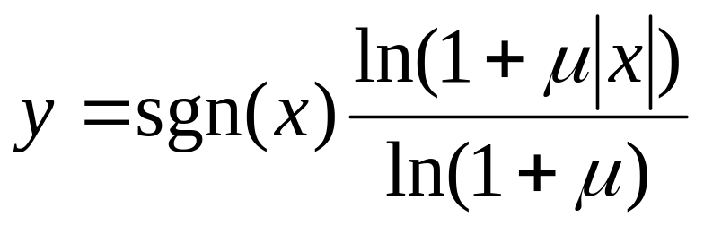
3.4.1 脉冲编码调制(PCM)
    μ律压扩
式中：x为输入信号幅度， 其取值范围为－1～＋1； sgn(x)为x 的极性； μ为压扩参数， 其取值范围为100～500， μ 越大， 压扩越厉害。
第3章 数字声音编码

Slide 33
3.4.1 脉冲编码调制(PCM)
在实际应用中，规定某个μ值，采用数段折线来逼近压扩特性。
具体计算时，μ＝255， 压扩特性用8段折线来代替。 当用8位二进制表示一个采样时，可以得到无压扩的13位二进制数码的音频质量。这8位二进制数中， 最高位表示符号位， 其后3位用来表示折线编号，最后4位用来表示数据位。μ律压扩数据格式如下图所示。
在解码恢复数据时， 根据符号和折线即可通过预先做好的表恢复原始数据。
第3章 数字声音编码

Slide 34
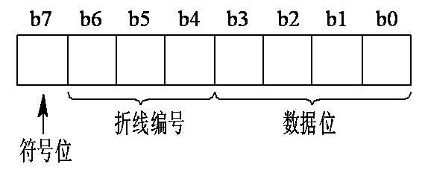
3.4.1 脉冲编码调制(PCM)
μ律压扩数据格式
第3章 数字声音编码

Slide 35
3.4.1 脉冲编码调制(PCM)
A律压扩
另外一种常用的压扩特性为A律13折线，它实际上是将μ律压扩特性曲线以13段直线代替而成的。我国和欧洲采用的是A律13折线压扩法，美国和日本采用的是μ律。
对于A律13折线，一个信号样值的编码由两部分构成：段落码（信号属于13折线哪一段）和段内码。
第3章 数字声音编码

Slide 36
3.4.1 脉冲编码调制(PCM)
PCM在通信中的应用
频分多路复用
  频分多路复用是在同一条通信线路上使用不同频段同时传送多个独立信号的通信方法
  时分多路复用的核心思想是将传输信道的频带分成几个窄带，每个窄带传送一路信号
第3章 数字声音编码

Slide 37
3.4.1 脉冲编码调制(PCM)
时分多路复用
  时分多路复用是在同一条通信线路上使用不同时段“同时”传送多个独立信号的通信方法
  时分多路复用的核心思想是将时间分成等间隔的时段，为每对用户指定一个时间间隔，每个间隔传输信号的一部分
  例如，话音信号的采样频率f＝8000 Hz，它的采样周期＝125 μs，这个时间称为1帧(frame)。在这个时间里可容纳的话路数有两种规格
    24路制
    30路制
第3章 数字声音编码

Slide 38
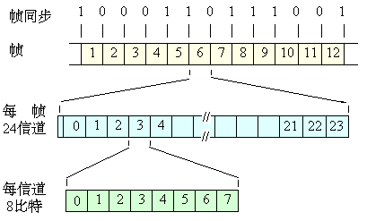
3.4.1 脉冲编码调制(PCM)
24路制的重要参数如下：
  每秒钟传送8000帧，每帧125μs
  12帧组成1复帧(用于同步)。
  每帧由24个时间片(信道)和1位同步位组成
  每个信道每次传送8位代码，1帧有24 × 8 ＋1＝193位(位)
  数据传输率R＝8000×193＝1544 kb/s
  每一个话路的数据传输率＝8000×8=64 kb/s
图3-6 24路PCM的帧结构
第3章 数字声音编码

Slide 39
3.4.1 脉冲编码调制(PCM)
30路制的重要参数如下：
  每秒钟传送8000帧，每帧125 μs
  16帧组成1复帧(用于同步)
  每帧由32个时间片(信道)组成
  每个信道每次传送8位代码
  数据传输率：R＝8000×32×8＝2048 kb/s
  每一个话路的数据传输率＝8000×8=64 kb/s
线路利用率
  使用时分多路复用技术时，由于当信道无数据传输时仍给那个信道分配时间槽，因此线路利用率较低
  统计时分多路复用技术(statistical time division multiplexing, STDM)。STDM是按照每个传输信道的传输需要来分配时间间隔的时分多路复用技术，可提高传输线路的效率
第3章 数字声音编码

Slide 40
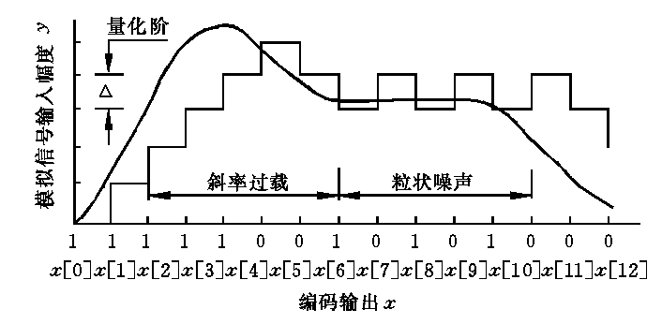
3.4.2 增量调制与自适应增量调制
增量调制
  也称△调制(delta modulation，DM)，是一种预测编码技术
  对实际的采样信号与预测的采样信号之差的极性进行编码。如果实际的采样信号与预测的采样信号之差的极性为“正”，则用“1”表示；相反则用“0”表示，或者相反
  由于DM编码只须用1位对话音信号进行编码，所以DM编码系统又称为“1位系统”
图3-8 DM波形编码示意图
第3章 数字声音编码

Slide 41
3.4.2 增量调制与自适应增量调制
增量调制
  斜率过载：在开始阶段增量调制器的输出不能保持跟踪输入信号的快速变化
  粒状噪声：在输入信号缓慢变化部分，即输入信号与预测信号的差值接近零的区域，增量调制器的输出出现随机交变的“0”和“1”。
图3-8 DM波形编码示意图
第3章 数字声音编码

Slide 42
3.4.2 增量调制与自适应增量调制
自适应增量调制(ADM)
  根据输入信号斜率的变化自动调整量化阶Δ的大小，以使斜率过载和粒状噪声都减到最小。
  在检测到斜率过载时开始增大量化阶Δ，而在输入信号的斜率减小时降低量化阶Δ
    宋(Song)在1971描述的ADM技术中提出：每当输出不变时量化阶增大50%；每当输出值改变时，量化阶减小50%
    由格林弗基斯(Greefkes)在1970年提出的连续可变斜率增量调制(CVSD)的基本方法是：如果连续可变斜率增量调制器的输出连续出现三个相同值时，量化阶加一个大的增量，反之，就加一个小的增量。
第3章 数字声音编码

Slide 43
3.4.3 自适应差分脉冲编码调制
APCM的概念
  APCM是什么
    adaptive pulse code modulation的缩写，自适应脉冲编码调制
    根据输入信号幅度大小来改变量化阶大小的一种波形编码技术
    自适应
      瞬时自适应，即量化阶的大小每隔几个样本就改变
      音节自适应，即量化阶的大小在较长时间周期里发生变化
第3章 数字声音编码

Slide 44
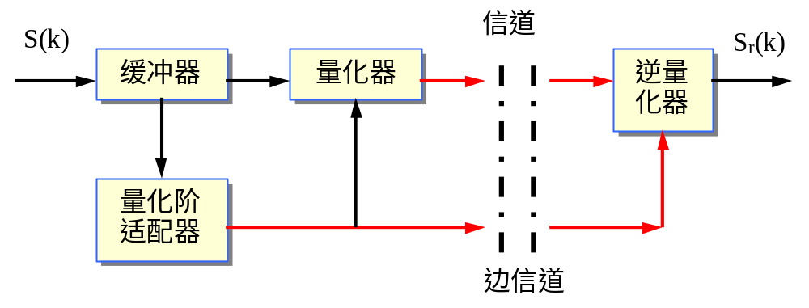
3.4.3 自适应差分脉冲编码调制
  改变量化阶大小的方法(1)
    前向自适应(forward adaptation)：根据未量化的样本值的均方根值来估算输入信号的电平，以此来确定量化阶的大小，并对其电平进行编码作为边信息(side information)传送到接收端
    前向自适应APCM的基本概念如图3-9 (a)所示
边信息（Side Information）：是指利用已有的信息Y辅助对信息X进行编码，可以使得信息X的编码长度更短。
    假设到马场去赌马，根据每个马的赔率可以得到一个最佳的投资方案。但是如果知道赌马的一些历史数据，例如上几场的胜负情况，那么可以得出一个更优的投资方案。赌马中的历史数据就是边信息。
(a)前向自适应
图3-9 APCM方块图
第3章 数字声音编码

Slide 45
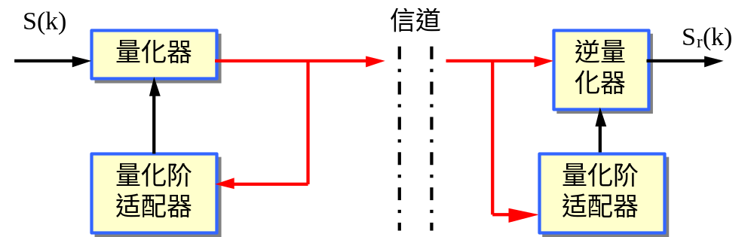
3.4.3 自适应差分脉冲编码调制
  改变量化阶大小的方法(2)
    后向自适应(backward adaptation)：从量化器刚输出的过去样本中提取量化阶信息。由于后向自适应能在发收两端自动生成量化阶，所以它不需要传送边信息。
    后向自适应APCM的基本概念如图3-9 (b)所示
(b)后向自适应
图3-9 APCM方块图
第3章 数字声音编码

Slide 46
3.4.3 自适应差分脉冲编码调制
DPCM的概念
  DPCM是什么
    DPCM中文术语为差分脉冲编码调制，differential pulse code modulation的缩写
    利用样本与样本之间存在的信息冗余来进行编码的一种数据压缩技术
    基本思想：根据过去的样本去估算下一个样本信号的幅度大小，这个值称为预测值，然后对实际信号值与预测值之差进行量化编码，从而就减少了表示每个样本信号的位数
    可适应大范围变化的输入信号
第3章 数字声音编码

Slide 47
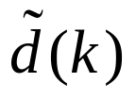
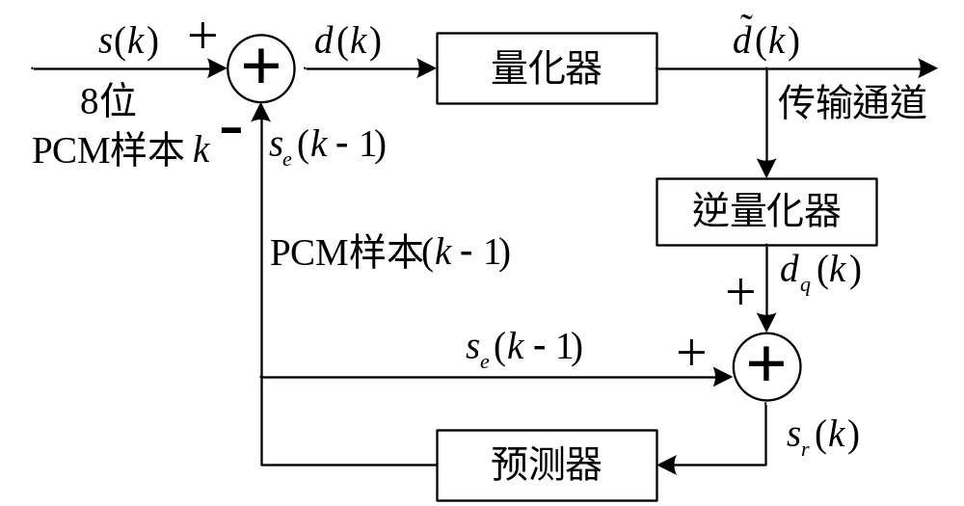
3.4.3 自适应差分脉冲编码调制
DPCM原理
  差分信号d(k)：离散输入信号s(k)和预测器输出的估算值s_{e}(k-1)之差
  对d(k)进行量化编码，得到
图3-10 DPCM方块图
第3章 数字声音编码

Slide 48
3.4.3 自适应差分脉冲编码调制
ADPCM的概念
  ADPCM的中文术语为自适应差分脉冲编码调制，adaptive difference pulse code modulation的缩写
  综合了APCM的自适应特性和DPCM系统的差分特性，是一种性能比较好的波形编码技术
  它的核心想法是：
    利用自适应的思想改变量化阶的大小，即使用小的量化阶(step-size)去编码小的差值，使用大的量化阶去编码大的差值
    使用过去的样本值估算下一个输入样本的预测值，使实际样本值和预测值之间的差值总是最小
第3章 数字声音编码

Slide 49
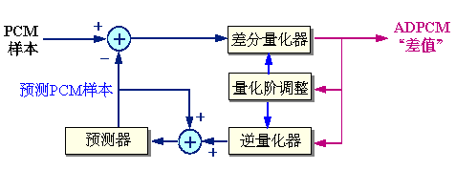
3.4.3 自适应差分脉冲编码调制
ADPCM编码框图
  如图3-11所示
  接收端的译码器使用与发送端相同的算法，利用传送来的信号来确定量化器和逆量化器中的量化阶大小，并且用它来预测下一个接收信号的预测值
图3-11 ADPCM方块图
第3章 数字声音编码

Slide 50
3.4.4 子带编码
子带编码(sub-band coding，SBC)
  用一组带通滤波器(band-pass filter，BPF)把输入声音信号的频带分成若干个连续的频段，每个频段称为子带。对每个子带中的声音信号采用单独的编码方案去编码
  在信道上传送时，将每个子带的代码复合在一起；在接收端译码时，将每个子带的代码单独译码，然后把它们组合起来，还原成原来的声音信号
第3章 数字声音编码

Slide 51
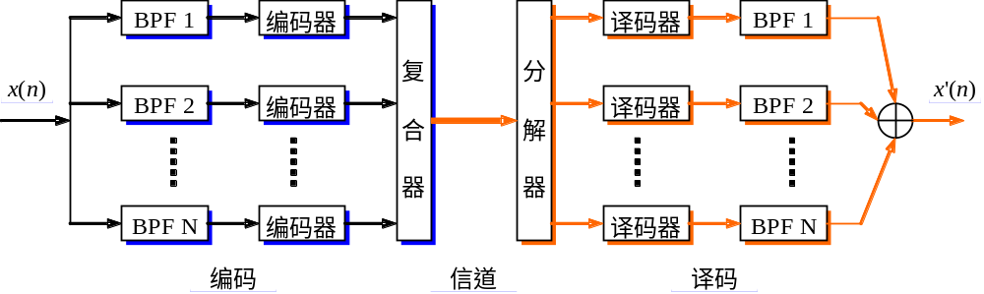
3.4.4 子带编码
  SBC的方块图如图3-13所示，图中的编码/译码器可以采用ADPCM，APCM或PCM
图3-13 子带编码方块图
第3章 数字声音编码

Slide 52
3.4.4 子带编码
  好处有两个
    可对每个子带信号分别进行自适应控制，量化阶的大小可按照每个子带的能量电平加以调节。具有较高能量电平的子带用大的量化阶去量化。
    可根据每个子带信号在感觉上的重要性，对每个子带分配不同的位数，用来表示每个样本值。
    例如，在低频子带中，为了保护音调就要求用较小的量化阶、较多的量化级数，即分配较多的位数来表示样本值。而话音中的摩擦音和类似噪声的声音，通常出现在高频子带中，对它分配较少的位数
第3章 数字声音编码

Slide 53
3.4.4 子带编码
声音频带的分割
  可用树型结构的式样进行划分
    首先把整个声音信号带宽分成两个相等带宽的子带：高频子带和低频子带
    然后对这两个子带用同样的方法划分，形成4个子带
    这个过程可按需要重复下去，以产生2^{k}个子带，K为分割的次数
    用这种办法可以产生等带宽的子带，也可以生成不等带宽的子带
    例如，对带宽为4000 Hz的声音信号，当K=3时，可分为8个相等带宽的子带，每个子带的带宽为500 Hz；也可生成5个不等带宽的子带，分别为［0,500),［500,1000)，[1000,2000),［2000,3000) 和［3000，4000］
第3章 数字声音编码

Slide 54
3.4.5 线性预测编码(LPC)的概念
线性预测编码(linear predictive coding，LPC)
  话音压缩技术。将话音生成机理模型化为一个离散的、时变的、线性的递归滤波器
  编码时使用线性预测分析话音波形产生声道激励和转移函数的参数，对声音波形的编码实际就转化为对这些参数的编码，这就可减少声音的数据量
  译码时使用线性预测分析得到的参数，通过话音合成器重构话音。
  时变线性滤波器
    分析话音波形时，当作预测器使用
    合成话音波形时，当作生成模型使用
第3章 数字声音编码

Slide 55
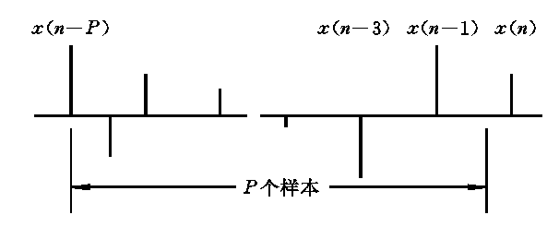
3.4.5 线性预测编码(LPC)的概念
线性预测器
  使用过去的P个样本值来预测现时刻的采样值x(n)，如图3-18所示
图3-18 预测概念
第3章 数字声音编码

Slide 56
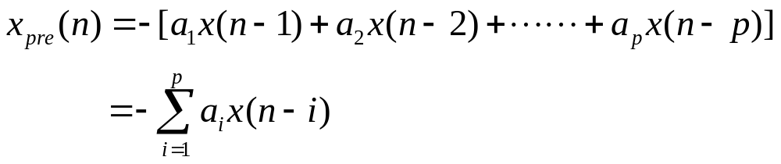
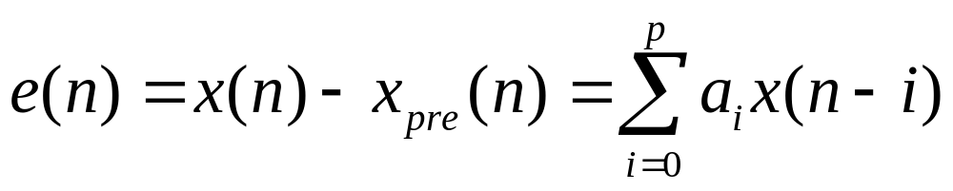
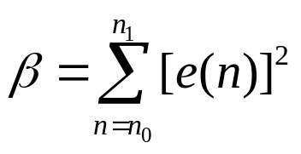
3.4.5 线性预测编码(LPC)的概念
  预测值用过去P个样本值的线性组合表示为
为方便起见，式中采用了负号
残差误差即线性预测误差为一个线性差分方程，
在给定的时间范围里，如[n_{0,} n₁],使e(n)的平方和即
为最小，这样可使预测得到的样本值更精确。
第3章 数字声音编码

Slide 57
3.4.5 线性预测编码(LPC)的概念
  预测系数
    通过求解偏微分方程，可找到系数a_{i}的值
    如果把发音器官等效成滤波器，这些系数a_{i}可以理解成滤波器的系数
    在接收端重构的话音不再具体复现真实话音的波形，而是合成的声音
第3章 数字声音编码

Slide 58
3.4.6 GSM编译码器简介
GSM编译码器简介
  除了ADPCM算法已经得到普遍应用之外，还有一种使用较普遍的波形声音压缩算法叫做GSM算法，使用这种算法的编码器称为GSM编码器
  GSM是Global System for Mobile communications的缩写，可译成全球数字移动通信系统
  GSM算法是1992年柏林技术大学(Technical University Of Berlin)根据GSM协议开发的，这个协议是欧洲最流行的数字蜂窝电话通信协议。
第3章 数字声音编码

Slide 59
3.4.6 GSM编译码器简介
GSM的性能
  GSM的输入：数据分成帧(frame)，一帧(20毫秒)由带符号的160个样本组成，每个样本为13位或16位的线性PCM(linear PCM)码
    使用的采样频率为8 kHz时，如果每个样本为16位，那么未压缩的话音数据率为128 kb/s
  GSM的输出： 一帧(160×16位)的数据压缩成260位的GSM帧，相当于13 kb/s。由于260位不是8位的整数倍，因此编码器输出的GSM帧为264位的线性PCM码
    使用GSM压缩后的数据率为：
    (264位×8000样本/秒)/160样本=13.2 千位/秒
  GSM的压缩比：128:13.2 = 9.7，近似于10:1
第3章 数字声音编码

Slide 60
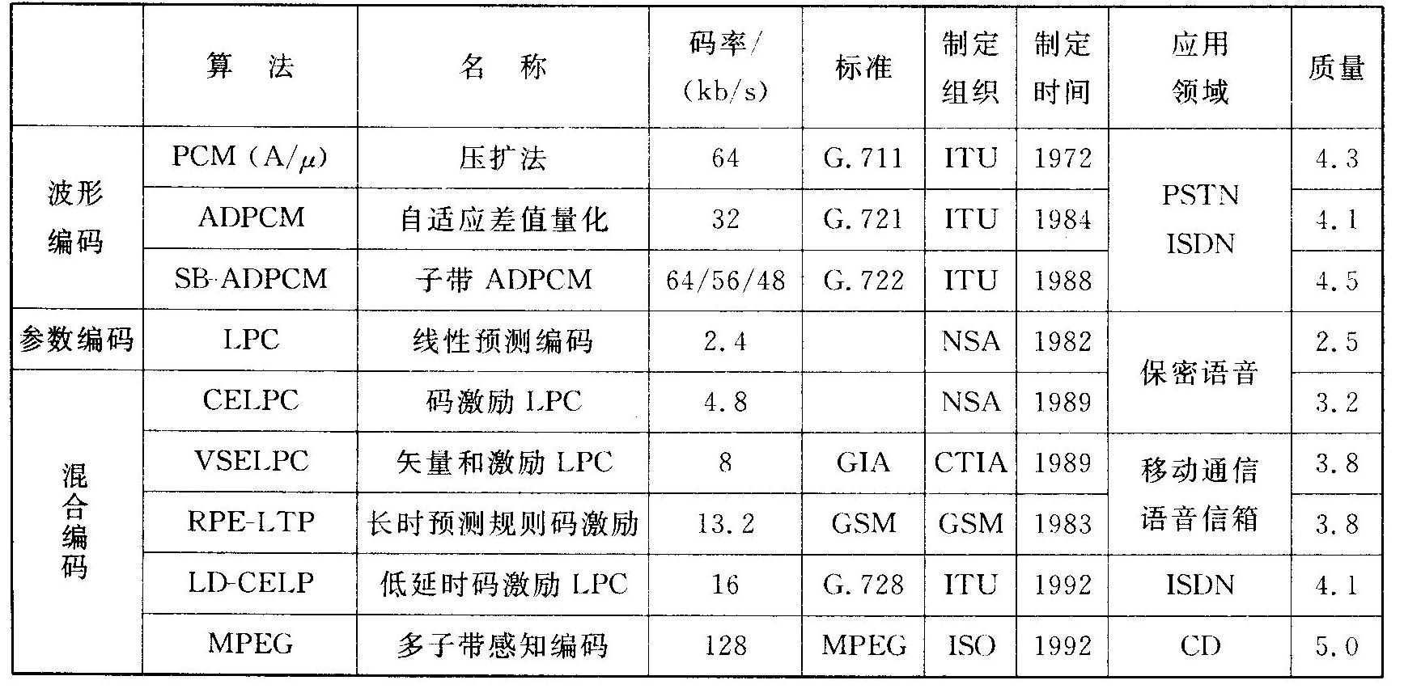
3.5 语音压缩编码标准
编码算法的性能
数字音频编码算法、 标准简表
第3章 数字声音编码

Slide 61
3.5 语音压缩编码标准
常见音频编码标准
G.711标准
G.711标准是1972年制定的电话质量的PCM语音压缩标准， 采样频率为8 kHz， 每个样值采用8位二进制编码， 因此其速率为64 kb/s。 推荐使用A律或μ律的非线性压扩技术， 将13位的PCM按A律， 14位的PCM按μ律转换成8位编码， 其质量相当于12比特线性量化。
标准规定选用不同解码规则的国家之间， 数据通路传送按A律解码的信号。 使用μ律的国家应进行转换， 标准给出了μA编码的对应表。 标准还规定， 在物理介质上连续传输时， 符号位在前， 最低有效位在后。 本标准广泛用于数字语音编码。
第3章 数字声音编码

Slide 62
3.5 语音压缩编码标准
G.721标准
G.721标准是ITU-T于1984年制定的， 主要目的是用于64 kb/s的A律和μ律PCM与32 kb/s的ADPCM之间的转换。
它基于ADPCM技术， 采样频率为8 kHz， 每个样值与预测值的差值用4位编码， 其编码速率为32 kb/s， ADPCM是一种对中等质量音频信号进行高效编码的有效算法之一， 它不仅适用于语音压缩， 而且也适用于调幅广播质量的音频压缩和CD-I音频压缩等应用。
第3章 数字声音编码

Slide 63
3.5 语音压缩编码标准
G.722标准
G.722标准旨在提供比G.711或G.721标准压缩技术更高的音质， G.722编码采用了子带ADPCM(SB-ADPCM)编码方案。 高低子带的划分以4 kHz为界， 然后再对每个子带内采用类似G.721标准的ADPCM编码。
它是1988年ITU-T为调幅广播质量的音频信号压缩制定的标准。 G.722能将224 kb/s的调幅广播质量的音频信号压缩为64 kb/s， 主要用于视听多媒体和会议电视等。
第3章 数字声音编码

Slide 64
3.5 语音压缩编码标准
G.728标准
G.728标准是一个追求低比特率的标准， 其速率为16 kb/s， 其质量与32 kb/s的 G.721 标准相当。该标准考虑了人耳的听觉特性。
G.729标准
G.729标准是ITU-T为低码率应用设计而制定的语音压缩标准， 其码率为8 kb/s， 算法相对比较复杂。
G.723.1标准
ITU-T颁布的语音压缩标准中码率最低的G.723.1标准主要是用于各种网络环境中的多媒体通信的。
第3章 数字声音编码

Slide 65
3.5 语音压缩编码标准—MPEG声音
前言
  MPEG声音的数据压缩和编码不是依据波形本身的相关性和模拟人的发音器官的特性，而是利用人的听觉系统的特性来达到压缩声音数据的目的，这种压缩编码称为感知声音编码
  进入20世纪80年代，人类在利用自身的听觉系统的特性来压缩声音数据方面取得了很大的进展，先后制定了MPEG-1 Audio, MPEG-2 Audio，MPEG-2 AAC和MPEG-4 Audio等标准，并把它们统称为MPEG声音。
第3章 数字声音编码

Slide 66
3.5 语音压缩编码标准—MPEG声音
MPEG声音的压缩依据
  听觉系统存在听觉阈值电平
    低于阈值电平的信号听不到，因此可把这部分信号去掉
    听觉阈值的大小随声音频率的改变而改变
    大多数人的听觉系统对2～5 kHz之间的声音最敏感
  听觉掩蔽特性
    听觉阈值电平会随听到的不同频率的声音而发生变化
      例如，1000 Hz和1100 Hz的声音同时存在，前者的强度大于后者18dB，在这种情况下，1100 Hz的声音就听不到
第3章 数字声音编码

Slide 67
3.5 语音压缩编码标准—MPEG声音
  MPEG声音主要采纳两种感知编码算法
    感知子带编码(perceptual sub-band coding)
    杜比实验室(Dolby Laboratories)开发的杜比数字(Dolby Digital)
第3章 数字声音编码

Slide 68
3.5 语音压缩编码标准—MPEG声音
感知子带编码
  简化算法框图见下图
    输入信号通过“滤波器组(filter bank)”进行滤波之后被分割成许多子带
    每个子带信号对应一个“编码器”，然后根据心理声学模型对每个子带信号进行量化和编码，输出量化信息和经过编码的子带样本
    通过“多路复合器”把每个子带的编码输出按照传输或者存储格式的要求复合成数据位流(bit stream)
    解码过程与编码过程相反
第3章 数字声音编码

Slide 69
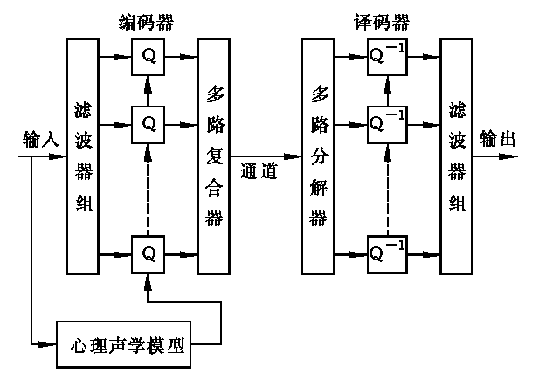
3.5 语音压缩编码标准—MPEG声音
感知子带压缩算法框图
第3章 数字声音编码

Slide 70
3.5 语音压缩编码标准—MPEG声音
杜比数字(Dolby Digital)
  前称为Dolby AC-3，简称AC-3
    1992年杜比实验室开发的数字声音编码系统，采用了感知编码技术
  多声道环绕声格式，现已作为国际标准
    杜比数字可提供6个声音通道，称为5.1声道，即左、中、右、后左、后右5个主声道和1个低音加强声道
    声音数据的位速率通常为64～448 kbps
      立体声的位速率通常为192 kbps
      5.1声道的位速率通常为384 kbps，但可高达640 kbps
  已用在DVD影视盘、DTV(数字电视)、HDTV和其他娱乐产品中
第3章 数字声音编码

Slide 71
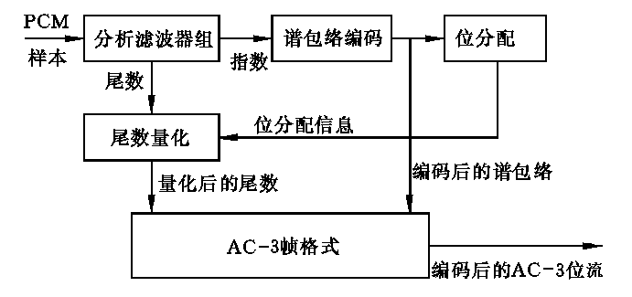
3.5 语音压缩编码标准—MPEG声音
  编码器框图见下图
    输入是未被压缩的PCM样本，而PCM样本的采样频率必须是32, 44.1或48 kHz，样本精度可多到20位
    获得高压缩比的基本方法是对用频域表示的声音信号进行量化
Dolby AC-3压缩编码算法框图
第3章 数字声音编码

Slide 72
3.5 语音压缩编码标准—MPEG声音
  各部分的功能简述如下
    分析滤波器组(analysis filter bank)：把用PCM时间样本表示的声音信号变换成用频率系数块(frequencies coefficients block)表示的声音信号。单个频率系数用二进制的指数(exponent)和尾数(mantissa)表示
    频谱包络编码(spectral envelope encoding)：对“分析滤波器组”输出的指数进行编码。指数代表粗糙的信号频谱，因此称为(频)“谱包络编码”
    位分配(bit allocation)：使用“谱包络编码”输出的信息确定尾数编码所需要的位数
    尾数量化(mantissa quantization)：按照“位分配”输出的位分配信息对尾数进行量化
    AC-3帧格式(AC-3 frame formatting)：把“尾数量化”输出的量化尾数和“谱包络编码”输出的频谱包络组成AC-3帧
      一帧由6个声音块(1536个声音样本)组成。“AC-3帧格式”输出的是AC-3编码位流，它的位速率为32～640 kbps
第3章 数字声音编码

Slide 73
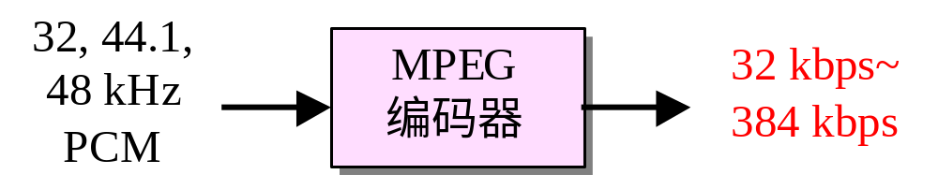
3.5 语音压缩编码标准—MPEG声音
MPEG-1 Audio编码器
  MPEG-1 Audio (ISO/IEC 11172-3) 是世界上第一个高保真声音数据压缩标准，得到极其广泛的应用
    编码器的输入信号为线性PCM信号
    采样率为32, 44.1或48 kHz
    编码器的输出信号为32～384 kbps
MPEG-1 Audio编码器的输入/输出
第3章 数字声音编码

Slide 74
3.5 语音压缩编码标准—MPEG声音
MPEG-1 Audio定义了三个独立压缩层次
  第1层—MP1(MPEG Audio Layer 1)
    仅利用频域掩蔽特性，典型的压缩比为4:1，相应的数据率为384 kbps
    算法复杂度最低
  第2层—MP2(MPEG Audio Layer 2)
    利用频域掩蔽特性和时间掩蔽特性，典型的压缩比为6:1～8:1，数据率为256～192 kbps
    算法复杂度中等
  第3层—MP3(MPEGAudio Layer 3)
    利用频域掩蔽特性、时间掩蔽特性和临界频带特性，典型的压缩比为10:1～12:1，相应的数据率为128～112 kbps，声音质量接近CD-DA
    算法复杂度最高
第3章 数字声音编码

Slide 75
3.5 语音压缩编码标准—MPEG声音
  支持在数据流中添加附加信息
  所有三层都分级兼容， 也就是最复杂的解码器（即在MPEG Layer3工作的解码器）同样可对Layer1 或Layer2的压缩编码流进行解码。
  MPEG声音压缩的方案是有损的， 但是它们可达到感觉上的无损品质。
第3章 数字声音编码

Slide 76
3.5 语音压缩编码标准—MPEG声音
MPEG-2 Audio简介
  MPEG-2标准委员会定义了两种声音数据压缩标准
    MPEG-2 Audio (ISO/IEC 13818-3)
      也称MPEG-2 Multichannel Audio (多通道声音)
      因为它与MPEG-1 Audio是兼容的，所以又称为MPEG-2 BC (Backward Compatible)标准
    MPEG-2 AAC (ISO/IEC 13818-7)
      因为它与MPEG-1 Audio格式不兼容，因此通常把它称为非后向兼容MPEG-2 NBC(Non-Backward-Compatible)标准
第3章 数字声音编码

Slide 77
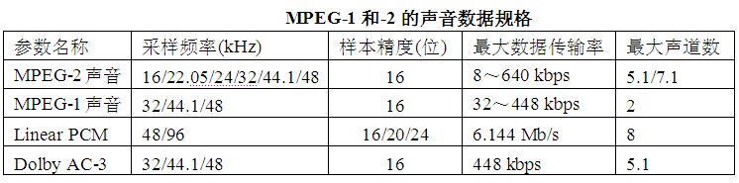
3.5 语音压缩编码标准—MPEG声音
  MPEG-2 Audio和MPEG-1 Audio相比较
    都使用相同的编译码器，3个编码层的编码结构也相同
    MPEG‑2声音标准做了如下扩充
      增加了16 kHz, 22.05 kHz和24 kHz采样频率
      扩展了输出速率范围，由32～384 kbps扩展到8～640 kbps
      增加了声道数，支持5.1声道和7.1声道的环绕声
      支持Linear PCM(线性PCM)和Dolby AC-3(Audio Code Number 3)编码
    它们的差别见下表
第3章 数字声音编码

Slide 78
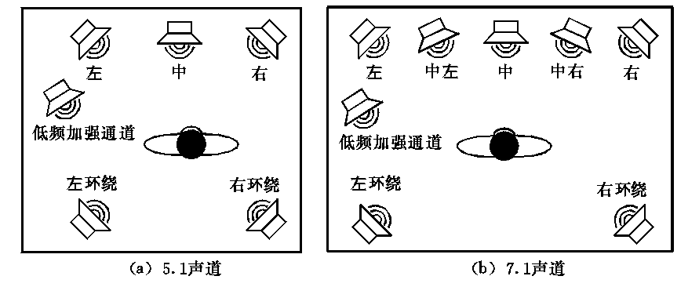
3.5 语音压缩编码标准—MPEG声音
MPEG-2 Audio使用的环绕声
  5.1环绕声，也称3/2-立体声加LFE
    5表示播音现场的前面可有3个声道(左、中、右)，后面可有2个环绕声声道
    .1是指低频音效 (low frequency effects，LFE)加强声道
    7.1声道环绕立体声与5.1声道类似，见下图
MPEG-2 Audio 环绕声
第3章 数字声音编码

Slide 79
3.5 语音压缩编码标准—MPEG声音
MPEG-2 AAC是什么
  MPEG-2 Advanced Audio Coding的缩写，声音感知编码标准
    像其他感知编码标准那样，使用听觉系统的掩蔽特性来减少声音的数据量，把量化噪声分散到各个子带并用全局信号来掩蔽噪声
  采样频率可从8 kHz到96 kHz，编码器的输入可来自单声道、立体声或多声道音源的声音
  可支持48个声道、16个低频音效加强通道(LFE)、16个配音声道(overdub channel)或称多语言声道(multilingual channel)和16个数据流
  在压缩比为11:1时，很难区分压缩前和压缩还原后的声音
  在声音质量相同的前提下
    与MPEG-1/-2 Audio 的第2层相比，AAC的压缩率可提高1倍
    与MPEG-1/-2 Audio 的第3层相比，AAC的数据率是它的70％
第3章 数字声音编码

Slide 80
3.5 语音压缩编码标准—MPEG声音
MPEG-4 Audio是什么
  包罗万象的声音对象编码标准(ISO-IEC 14496-3) ，从话音、声音到合成语音的编码。
  该标准为每个声道规定的数据速率为2～64 kbps，并为此定义了三种类型的编码器，称为“编码工具(coding tool)”
    在数据速率为2～6 kbps范围内，可使用参数编码(parametric coding)，声音信号的采样频率使用8 kHz
    在数据速率为6～24 kbps的范围内，可使用码激励线性预测技术(code excited linear prediction，CELP)，声音信号的采样频率使用8kHz或16 kHz
    在数据速率为16～64 kbps范围内，可使用时间/频率编码(time/frequency coding)或称为“基于变换的普通声音编码(transform-based general audio coding)”技术，如用MPEG-2 AAC经过改进的MPEG-4 AAC，支持8～96 kHz的声音信号采样频率
第3章 数字声音编码

Slide 81
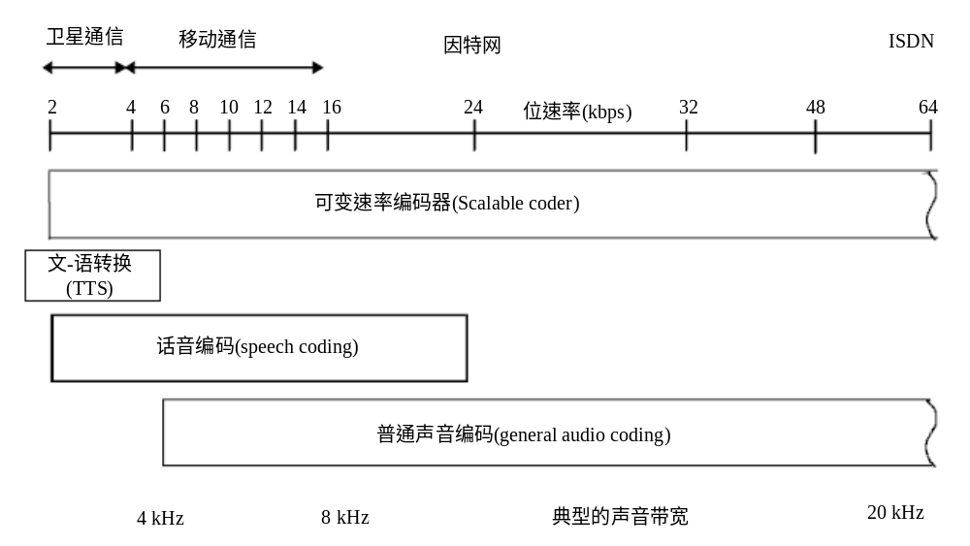
3.5 语音压缩编码标准—MPEG声音
MPEG-4 Audio数据速率和应用目标
第3章 数字声音编码

Slide 82
3.6 常见多媒体应用的语音编码器的选择
可视电话/会议和远程教学
编码器类型的选择主要取决于用来传输信号的网络和速率。
对于高速率、高可靠的网络（如ISDN），拥有最佳质量的G.722成为自然的选择。如果带宽被限制在56～128 kb/s，则对多种可能的语音和音频输入有强适应能力的G.728成为优选。当速率降低时，如使用话带调制解调器或遇到可靠性较差的网络（如Internet），则语音编码器的最佳选择是G.723.1。

Slide 83
3.6 常见多媒体应用的语音编码器的选择
带有数据共享的商务会议
在这一应用中可能的网络是企业Intranet或者Internet。 根据网络的服务质量和可用带宽， 语音编码的三个最佳选择是G.722、 G.728和G.729。 除了此应用不包含视频以外， 选择的出发点与会议电视基本相同， G.729或G.729 的附件A代替了G.723.1， 可降低时延， 保持对话的自然状态。

Slide 84
3.6 常见多媒体应用的语音编码器的选择
单用户游戏
在这一应用中，话音主要提供音响效果，它可以预先记录和处理，并提供尽可能高的保真度，时延不成问题。
为使游戏的规模合理，倾向于在适用的语音编码器中选择速率最低的，例如参数编码器的LPC。

Slide 85
3.6 常见多媒体应用的语音编码器的选择
远程站点的多用户游戏
游戏参加者可以相互交谈， 于是产生了与对话相似的问题。
例如， 连接是点到点调制解调器链接或通过Internet连接， 如果使用Internet， 则需求与数据流形式有关， 有些情况下要求能够辨认参加者的声音， 参数编码器具备这个特点， 因为它能间接地把语音分解成几个参数， 与单用户游戏一样， 这一应用要求很低的速率。 由于终端必须进行编码和解码， 因此要求选择低复杂度的编码器。

Slide 86
3.6 常见多媒体应用的语音编码器的选择
多媒体信息传送
在这一应用中，被发送的信息包括语音，可能还结合了其他非语音信息，如文本、图形、图像、数据和视频信息。
该应用是异步通信的一个典型例子，因此，时延不是主要问题。信息共享的支撑网络将决定于速率限制。在多数情况下，保真度不是主要问题，因而可用G.729或G.723.1等编码器。同时，如果所有参加者就实用标准达成一致，低速率参量编码器不失为好的选择。

Slide 87
3.6 常见多媒体应用的语音编码器的选择
语音注释文档
在多媒体文档中，语音或作为注解或作为完整文档的一部分。
为了尽量减少存储空间，应当使用低速率编码器。编码器的选择取决于速率、复杂度和开放式麦克风性能之间的折衷。

Slide 88

END
第3章 数字声音编码

